Slide 1
Az élelmiszer-vizsgáló laboratóriumok szerepe
dr. Nagy Attila

Slide 2
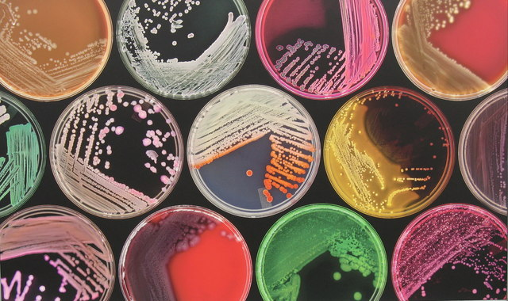
Az élelmiszer-vizsgáló laboratóriumok szerepe
Az élelmiszervizsgáló laboratóriumok szerepe
2

Slide 3
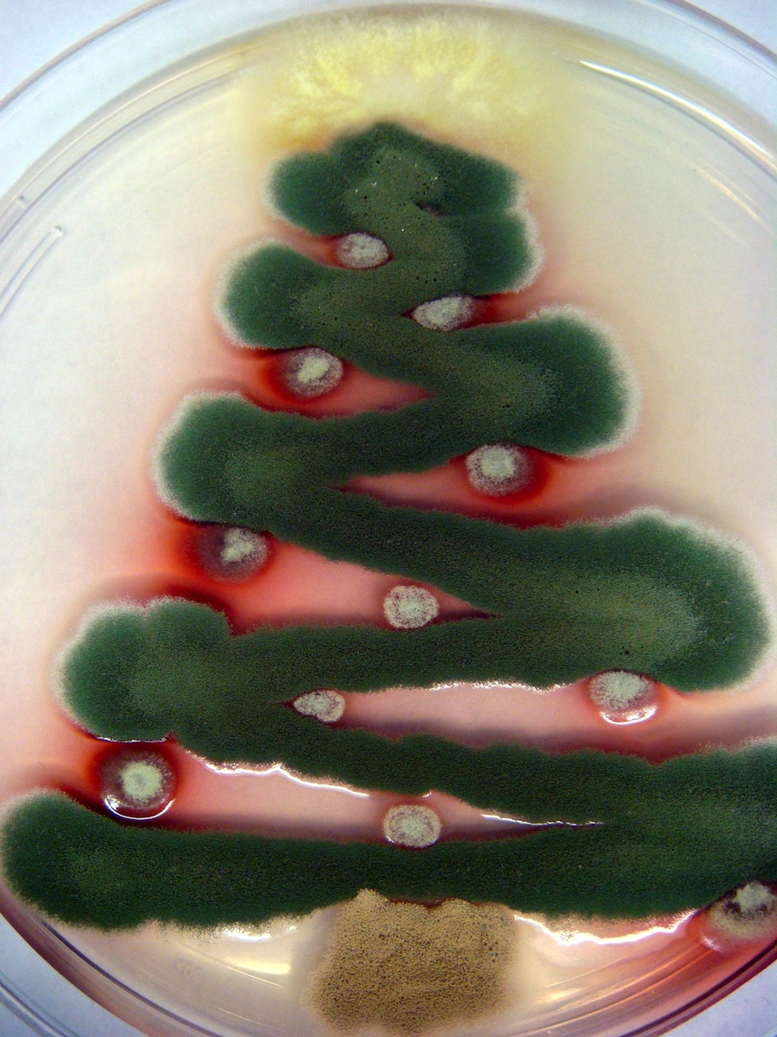
Az élelmiszer-vizsgáló laboratóriumok szerepe
Az élelmiszervizsgáló laboratóriumok szerepe
3

Slide 4
^{Hatósági laboratóriumi munka}
A NÉBIH szakterületei
Talaj
Növényegészségügy
Peszticid-analitika
Állategészségügy
Állatgyógyszer, vakcina, ökotoxikológia
Genetika, andrológia
Takarmány
Élelmiszer
Élelmiszer eredetű megbetegedések
Labortechnika, -technológia
Klasszikus-modern
Mikrobiológia
Fém-analitika
Analitikai vizsgálatok
Radioanalitika
^{Hatósági laboratóriumi munka}
4

Slide 5
^{Hatósági laboratóriumi munka}
Kiszakadva a rutinból
Járványügyi nyomozás
Terméktesztek avagy szedjük elemeire
Hamisítások
Himalájai só
Gesztenyemassza
Lóhús
Méz
Szürkemarha-steak
Mit ettél 3 napja?
Merre fúj a szél Paksnál?
^{Hatósági laboratóriumi munka}
5

Slide 6
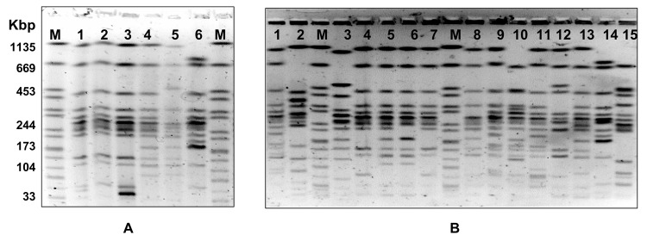
^{Járványügyi nyomozás}
S. Derby izolátumok
széklet (H), élelmiszer(F), beteg állat (I), környezeti minta (E), és vágott sertés test (S)
(M: kontrolltörzs)
^{Járványügyi nyomozás}
6

Slide 7
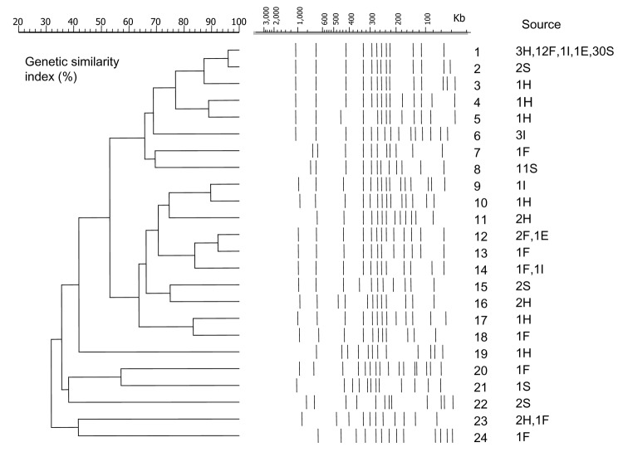
^{Járványügyi nyomozás}
^{Járványügyi nyomozás}
7

Slide 8
Terméktesztek - avagy szedjük elemeire
Brainstorming
Biztonsági paraméterek (bakter, vírus, kémia, radi, FCM)
Minőségi paraméterek (összetétel, adalékanyag, azonosítás)
Érzékszervi, kedveltségi
Mintavétel polcfelmérés alapján
Vizsgálatok
Pontozás és eredményhirdetés
Terméktesztek – avagy szedjük elemeire
8

Slide 9
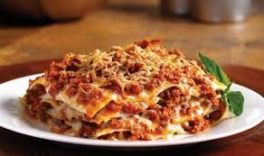
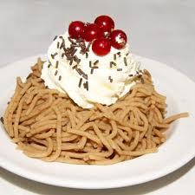
Élelmiszer-hamisítások a közelmúltban
„Lóhúsbotrány”
Gesztenyepüré-hamisítás
Élelmiszer-hamisítások a közelmúltban
9

Slide 10
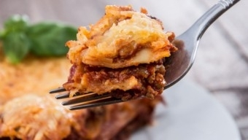
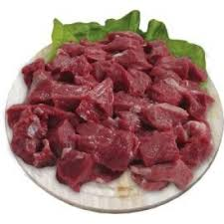
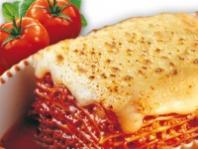
Lóhús- szennyezettség EU felmérő vizsgálat 2013: a botrány kezdete
2013. február:
Lasagne bolognese: Anglia, Franciaország, Dánia, Csehország, Németország, Magyarország, …
100 kilónyi lóhúst találtak egy "Marha apróhús" feliratú szállítmányban az Anglia északnyugati részén található Lancashire megyében.
A marhahúsnak címkézett terméket egy kilós kiszerelésben, "marha apróhús" felirattal árusították. A brit élelmiszerügyi hivatal értesítette az EU-t és a magyar hatóságokat, a megmaradt húst azonnal kivonták a forgalomból.
Lóhús-szennyezettség EU felmérő vizsgálat, 2013
10

Slide 11
Lóhús szennyezettség EU felmérő ^{vizsgálat 2013}
A marhahús lóhússal történő hamisítása kapcsán kirobbant botrány következtében a Bizottság ajánlást adott ki a tagállamok számára, 2013/99/EU, melynek célja a hamisítási gyakorlat elterjedtségének felmérése volt.
Az ajánlás tartalmazta a követendő vizsgálati módszert is, amelyet az EU-RL AP (Takarmány állati fehérje tartalom közösségi referencialaboratóriuma) dolgozott ki.
Lóhús-szennyezettség EU felmérő vizsgálat, 2013
11

Slide 12
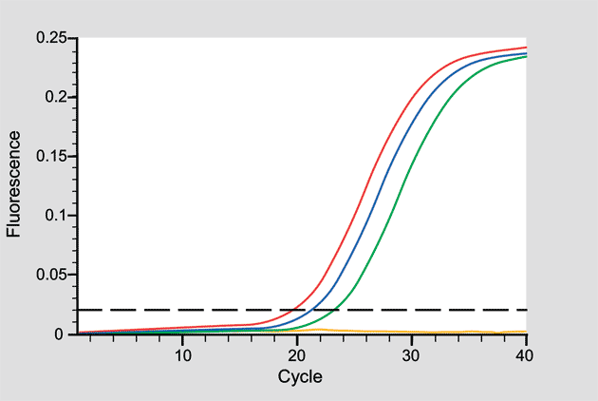
Lóhús szennyezettség EU felmérő ^{vizsgálat 2013: Módszer}
DNS alapú Real-Time PCR technika:
DNS izolálás
Taqman próbás real-time PCR
Kontrollok: Előállítottunk 1% lóhústartalmú kontroll DNS-t,
negatív (marha) kontrollt,
valamint pozitív (ló) kontrollt
Lóhús-szennyezettség EU felmérő vizsgálat, 2013
12

Slide 13
Lóhús szennyezettség EU felmérő ^{vizsgálat 2013}
Eredmények, 2013:
A felmérő vizsgálatok során a tagállamok több mint 4000 mintát vettek, 193 esetben állapítottak meg nem megfelelőséget.
Magyarországon 102 minta került feldolgozásra, melyből 5 minta (4,9%) esetében mutattunk ki 1 %-nál nagyobb ló DNS koncentrációt.
Lóhús-szennyezettség EU felmérő vizsgálat, 2013
13

Slide 14
Lóhús szennyezettség EU felmérő ^{vizsgálat 2014}
Eredmények, 2014:
A felmérő vizsgálatok során a tagállamok több mint 2622 mintát vettek, 16 esetben állapítottak meg nem megfelelőséget.
Magyarországon 101 minta került feldolgozásra, melyből 4 minta (4,9%) esetében mutattunk ki 1 %-nál nagyobb ló DNS szennyezettséget.
Lóhús-szennyezettség EU felmérő vizsgálat, 2013
14

Slide 15
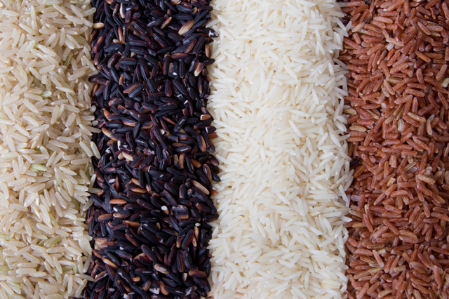
Gesztenyevizsgálatok: rizs kimutatása
GMO rizs kimutatására használatos módszer (LL601 rizs)
Forward primer: 5’- TCT AGG ATC CGA AGC AGA TCG T- 3’
Reverse primer: 5’- GGA GGG CGC GGA GTG T- 3’
Probe: 5’- CCA CCT CCC AAC AAT AAA AGC GCC TG- 3’
Reporter dye: FAM (position 5’ of the probe)
Quencher dye: TAMRA (position 3’ of the probe)
Inhibíció ellenőrzésére
trnl növényi referencia gén kimutatása
^{Gesztenyevizsgálatok}
15

Slide 16
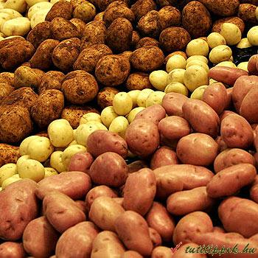
Gesztenyevizsgálatok: burgonya kimutatása
GMO burgonya kimutatására használatos módszer (EH92 527-1 Amflora burgonya)
Forward primer: 5’- GTG TCA AAA CAC AAT TTA CAG CA- 3’
Reverse primer: 5’- TCC CTT AAT TCT CCG CTC ATG A- 3’
Probe: 5’- AGA TTG TCG TTT CCC GCC TTC AGT T- 3’
Reporter dye: FAM (position 5’ of the probe)
Quencher dye: TAMRA (position 3’ of the probe)
Inhibíció ellenőrzésére
UGPase növényi referencia gén kimutatása
^{Gesztenyevizsgálatok}
16

Slide 17
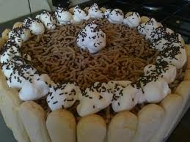
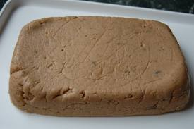
^{Gesztenyevizsgálatok}
Eredmények:
2014 januárig összesen 37 minta került vizsgálatra, amelyből két gesztenyemassza gyártó 14 termékének azonnali visszahívását rendelte el a NÉBIH Kiemelt Ügyek Igazgatósága (KÜI), miután a laboratóriumi vizsgálatok megállapították, hogy 10 tétel rizslisztet, 4 tétel pedig burgonyát tartalmaz.
^{Gesztenyevizsgálatok}
17

Slide 18
^{Gesztenyevizsgálatok}
A kvantifikálás problémái:
Nincs referencia gén
Komplex élelmiszer mátrixoknál nehéz a modell előállítása
Nehézkes DNS izolálása
Nehezen megállapítható, hogy a kivont DNS-ből mennyi a gesztenye
Az 5% feletti modellek esetében a görbék túl közel esetek egymáshoz, nem azonosítható a mennyiség
^{Gesztenyevizsgálatok}
18

Slide 19
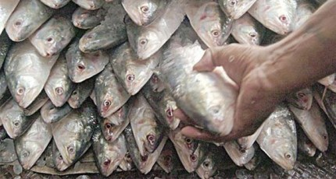
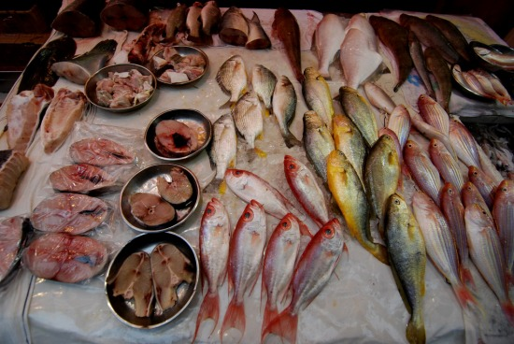
Halfaj- azonosítás- vizsgálatok, 2015
A Bizottság ajánlása alapján halfaj azonosítási vizsgálatokat végeztünk a drágább halfajok olcsóbb halfajokkal való helyettesítésének felderítésére
Magyarországnak 100 minta halfaj azonosságát kell vizsgálni
A mintavételre 2015. júniusában, a vizsgálatokra október végéig került sor
Rántott fogas a Balatonon: nílusi sügér rántva
^{Halfaj-azonosítás-vizsgálatok}
19

Slide 20
Húsokkal, húskészítményekkel kapcsolatos hamisítás, csalás lehetőségei
Milyen fajból származik?
Milyen fajta?
Milyen nemű volt az állat?
Húsrészek azonosítása?
Milyen szövettípus?
A húsmennyiség helyettesítése egyéb összetevőkkel
^{Húsokkal,} húskészítményekkel kapcsolatos hamisítás, csalás lehetőségei
20

Slide 21
Húsokkal, húskészítményekkel kapcsolatos hamisítás, csalás
Takarmányozás
Vágási kor
Vadon lőtt vagy tenyésztett vad
Földrajzi erede
Tartási mód: organikus vagy konvencionális?
Fehérjetartalom (állati, növényi, egyéb szerves anyagok)
Zsírtartalom
Feldolgozási technológia
Besugárzottság
Friss vagy fagyasztott?
Adalékanyagok
Víztartalom, idegen víz
^{Húsokkal,} húskészítményekkel kapcsolatos hamisítás, csalás lehetőségei
21

Slide 22
A fajazonosítás analitikai lehetőségei
Fehérjék detektálásán alapuló immun-analitikai módszerek
Működési elve: A húsfehérjék és az ezekhez specifikusan kötődni képes ellenanyagok kapcsolódásának detektálása
Előnye:
nem igényel nagy értékű műszerezettséget, gyorsan végrehajtható és olcsóbb
Hátránya:
a fehérjék mennyisége kortól, fajtától, szövettípustól függően ingadozást mutathat
A feldolgozási folyamatok során (érlelés, hőkezelés) a fehérjék töredeznek, denaturálódnak, oldhatóságuk, immunológiai reaktivitásuk változik → érzékenység csökkenhet
Rendszertanilag közel álló fajok esetében a módszer keresztreakciót adhat
a kimutatási határ 0,5 – 1%
mennyiségi meghatározásra nem alkalmasak
Kereskedelmi forgalomban csak az alapvető állatfajokra elérhető
A kit felbontás után néhány héten belül felhasználandó
Anyagköltsége (kittől függően) 11-13.000 Ft/minta.
A fajazonosítás analitikai lehetőségei
22

Slide 23
A fajazonosítás analitikai lehetőségei
2.Nukleinsav alapú technikák
A módszer során az örökítő anyag (DNS) olyan szakaszát keressük, amely csak a keresett állatfajra jellemző.
Előnye:
Ha az adott fajból származó DNS - akár nagyon kis mennyiségben - jelen van , a vizsgálatnál alkalmazott polimeráz-láncreakció során olyan mennyiségben sokszorozódik, hogy láthatóvá tehető.
az állat valamennyi sejtjében jelen van, az élelmiszeriparban alkalmazott hőkezelési eljárások során töredezhet, de ezt a reagens tervezésénél figyelembe veszik – a feldolgozottág kevésbé befolyásolja a kimutatási eredményt
A kimutatási határ terméktípustól függően 0,1-1%.
Hátránya:
nagyobb értékű műszerezettséget igényel, munkaigényesebb, emiatt jelentősen drágább, mint az ELISA
mennyiségi meghatározásra alkalmazható, de ennek pontossága vitatható
anyagköltsége 12000 Ft (kimutatás), 30 000-60 000 Ft (kvantitatív meghatározás)
A fajazonosítás analitikai lehetőségei
23

Slide 24
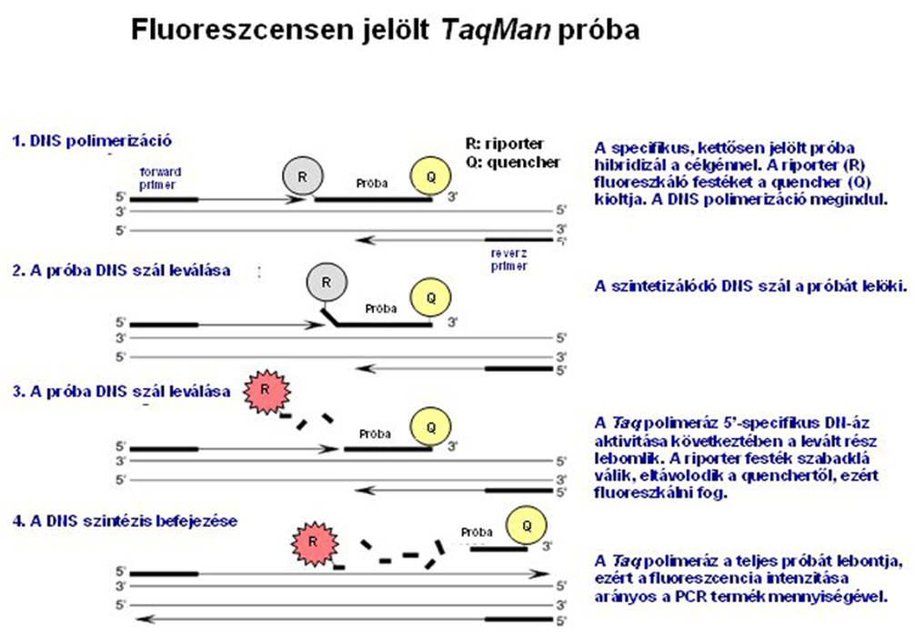
DNS alapú Real-Time PCR technika
DNS izolálás
TaqMan próbás real-time PCR
DNS alapú real-time PCR technika
24

Slide 25
^{Real–time PCR}
^{Real-time PCR}
25

Slide 26
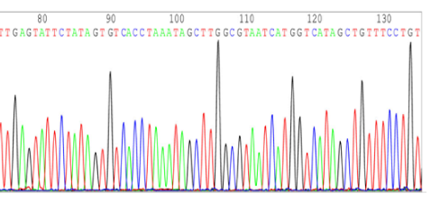
Hagyományos PCR-vizsgálat és szekvenálás
Színhúsok vizsgálatára alkalmazható, viszonylag gyors és olcsó eljárás
Pl. citokróm oxidáz B-t kódoló gén szekvenálása
Hagyományos PCR-vizsgálat és szekvenálás
26

Slide 27
Real-time PCR alapú kvantifikálás
Elvárás: húsösszetétel megadása tömegszázalékban
PCR kvantifikálás azt tudjuk megadni, hogy a mintából izolálható DNS hány %-a származik a keresett fajból
A húskészítmények számos összetevője nem tartalmaz DNS-t
Genomiális DNS a target, vagy mitokondriális?
mitokondriumok mennyisége a különböző szövetekben nagyon változó
Egykópiás genomiális DNS targetek
a faj genommérete (emlős- madár)
a szövetek típusa (sejtméret, DNS izolálhatósága) májból 25 x mennyiségű DNS izolálható, mint a mellizomból, a zsírszövetből izolálható a legkevesebb
a DNS sérülése a technológiai folyamatok során, - normalizálás pl. miosztatin génre
víztartalom, zsírtartalom
Inhibíció pl. fűszerek, vér - inhibíciós kontroll vektor beiktatása
Jelenleg körülbelül 60-70 %-os a mérési bizonytalansága a módszereknek
Real-time PCR alapú kvantifikálás
27

Slide 28
^{Fajta, ivar, kor}
Fajta meghatározása
PCR alapú módszerek (microsatellit, AFLP, SNP) pl. szarvasmarha ill. sertésfajták azonosítására
Az állat neme
Nemi hormonok meghatározása GC-MS, HPLC-MS/MS
Ivari kromoszómák pl. Y kromoszóma SRY régió amplifikációja, fogzománc amelogenin gén AMELX és AMELY változata
A vágóállat kora
Takarmányozási különbségek detektálásán alapulhat
Pl. tejes bárány, borjú
^{Fajta, ivar, kor}
28

Slide 29
Takarmányozás, élőhely, tartási mód
Takarmány
Az egyes takarmányféleségek eltérő összetétele (tej, fű, széna, kukorica, koncentrátumok) kémiai összetevői ill. metabolitjai kimutathatók a vérből, zsírszövetből pl. karotinoidok legeltetett állatoknál (infravörös refl. spektroszkópia)
Többszörösen telítetlen zsírsavak nagyobb aránya legeltetett állatoknál (gázkromatográfiás eljárások)
Földrajzi eredet
Talajösszetétel, ivóvíz, környezeti szennyezés
Különböző nyomelemek meghatározása ICP-MS módszerrel – területre jellemző mintázat
Területre jellemző izotóp arányok meghatározása Oxigén izotóp analízis (pl ¹⁸O/¹⁶O) arány
Tenyésztett és vadon élő állatok elkülönítése, orgnikus/hagyományos tartási mód
Az eltérő táplálék miatti különbségek mérésére vezethető vissza
Csontok keresztmetszetének fluoreszcens mikroszkópiás vizsgálatával megállapítható, hogy hány alkalommal kapott az állat tetraciklineket
Zsírsav-metilészterek GC vizsgálata, izotóparányok meghatározása, ¹⁵N nagyobb aránya takarmánykeveréket/intenzív termesztésből származó növényt fogyasztó állatoknál (műtrágya hatása)
Takarmányozás, élőhely, tartási mód
29

Slide 30
^{Fehérjetartalom, zsírtartalom}
Izomszövet helyettesítése kötőszövettel, zsigerekkel
Kollagén: 8% ban tartalmaz 4-hidroxyprolint hyp) –elasztin 1%-ban
Zsigerek : infravörös spektroszkópia
Szövetspecifikus ELISA pl. szarvasmarha h-caldesmon nincs jelen a harántcsíkolt és a szívizomban
Növényi fehérje hozzáadása
Szója, borsó, búza
ELISA, PCR
Növényi zsiradék hozzáadása (phytosterol analízis: sztigmaszterol, béta-sitosterol (HPLC, GC-MS)
^{Fehérjetartalom, zsírtartalom}
30

Slide 31
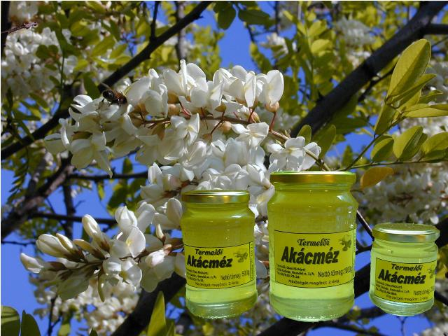
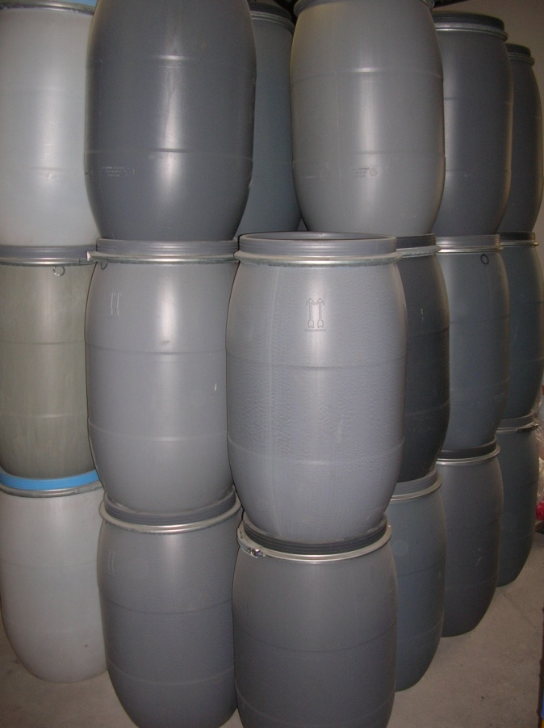
^{Hamisítások}
Méz
^{Hamisítások}
31

Slide 32
1895. évi XLVI. törvénycikk
a mezőgazdasági termények, termékek és czikkek hamisitásának tilalmazásáról
1. § A mezőgazdasági termények, termékek és czikkek, jelesül: tej és tejtermékek, állati és növényi zsirok, zsiradékok, olajnemüek, továbbá gabona-, liszt- és az ebből készült tésztanemüek, méz, paprika, általában vető- és fümagvak, abraktakarmány és trágyanemüek hamisitása, valamint a hamisitottak forgalomba hozatala tilos.
2. § Mezőgazdasági termények, termékek és czikkek hamisitása alatt az 1. §-ban felsoroltaknak minden utánzása, vagy olynemü megváltoztatása értendő, mely a fogyasztó közönséget, vagy a vevőt a termény, termék vagy czikk eredete, összetétele vagy minősége tekintetében tévedésbe ejteni alkalmas.
^{1895. évi XLVI. törvénycikk}
32

Slide 33
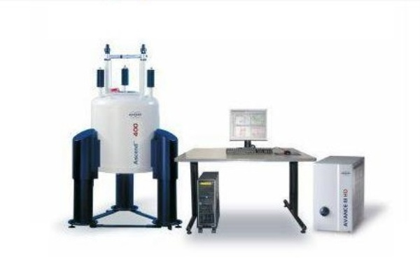
^{Mit vizsgálunk?}
Pollen
Cukor-összetétel (HPLC)
Eredet és adatbázis (IRMS, NMR)
^{Mit vizsgálunk?}
33

Slide 34
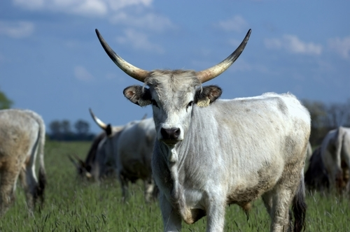
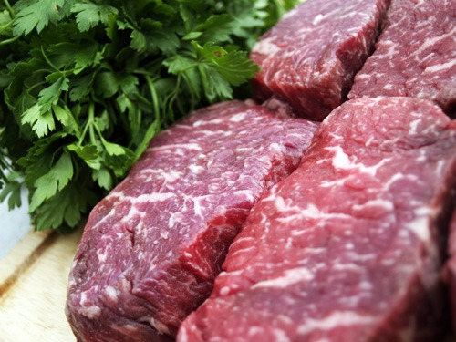
^{Hamisítások}
Szürkemarha-steak
^{Hamisítások}
34

Slide 35
^{Amit védünk minden eszközzel}
Csúcsminőségű örökség
Prémiumkategória „szürke” áron
Fordulópont 2011 – európai uniós oltalom
Érvényesülés = biztonság?
„Kis hamis”
^{Amit védünk minden eszközzel}
35

Slide 36
Történelem címszavakban - hosszú, rögös, zseniális
Tulajdonságok öröklődése – Bibliai idők – színöröklés
1860-as években Gregor Mendel – klasszikus borsókísérletek
1900 -ban Landsteiner – emberi vércsoport felfedezése
1953-ban Watson és Crick – DNS kettős spirál
1977-ben Maxam és Gilbert, valamint Sanger, Nicklen és Coulson – DNS szekvenálásának (bázis-sorrendjének megállapítása)
2003 CREPALDI és mtsai – MC1R gén – színöröklés
Történelem címszavakban – hosszú, rögös,zseniális
36

Slide 37
A jelen…
DNS vizsgálat
Sejtmagot tartalmazó szövetek enzimes „tisztítása” – DNS izolálás
DNS felszaporítás – PCR
Gélelektroforézis vagy mikro-szatellit hosszának, ismétlődések számának megállapítása – szekvencia analízis
Származásellenőrzés
Gyógyászat, kriminológia – szürkemarha fajta - hús
^{A jelen...}
37

Slide 38
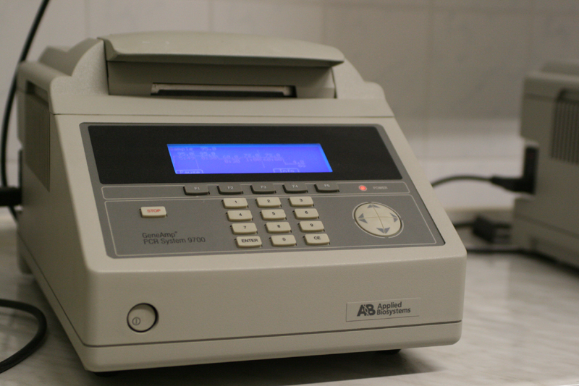
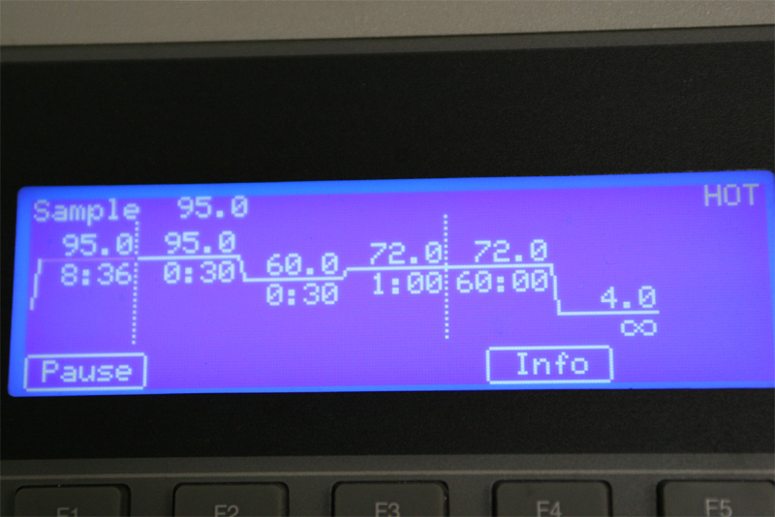
Technológia A-tól Z-ig
DNS izolálás (tisztítás) fehérje denaturálás,speciális tisztító kittek
PCR – DNS felszaporítás
^{Technológia A-tól Z-ig}
38

Slide 39
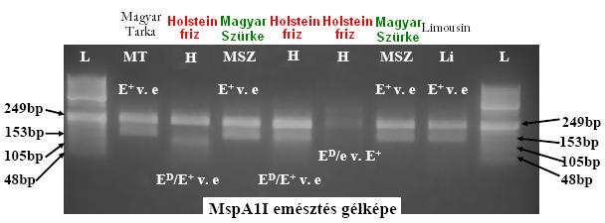
PCR RFLP– MC1R genotípusok meghatározása
L: 50 bp DNS létra, MT: magyar tarka, H: holstein-fríz, MSZ: magyar szürke, Li:limousin, e: recesszív allél (vörös szín), ED: domináns allél (fekete szín), E+: vad-típusúallél (változatos szín)
Forrás: Dr. Radácsi Andrea PhD
PCR RFLP-MC1R genotípusok meghatározása
39

Slide 40
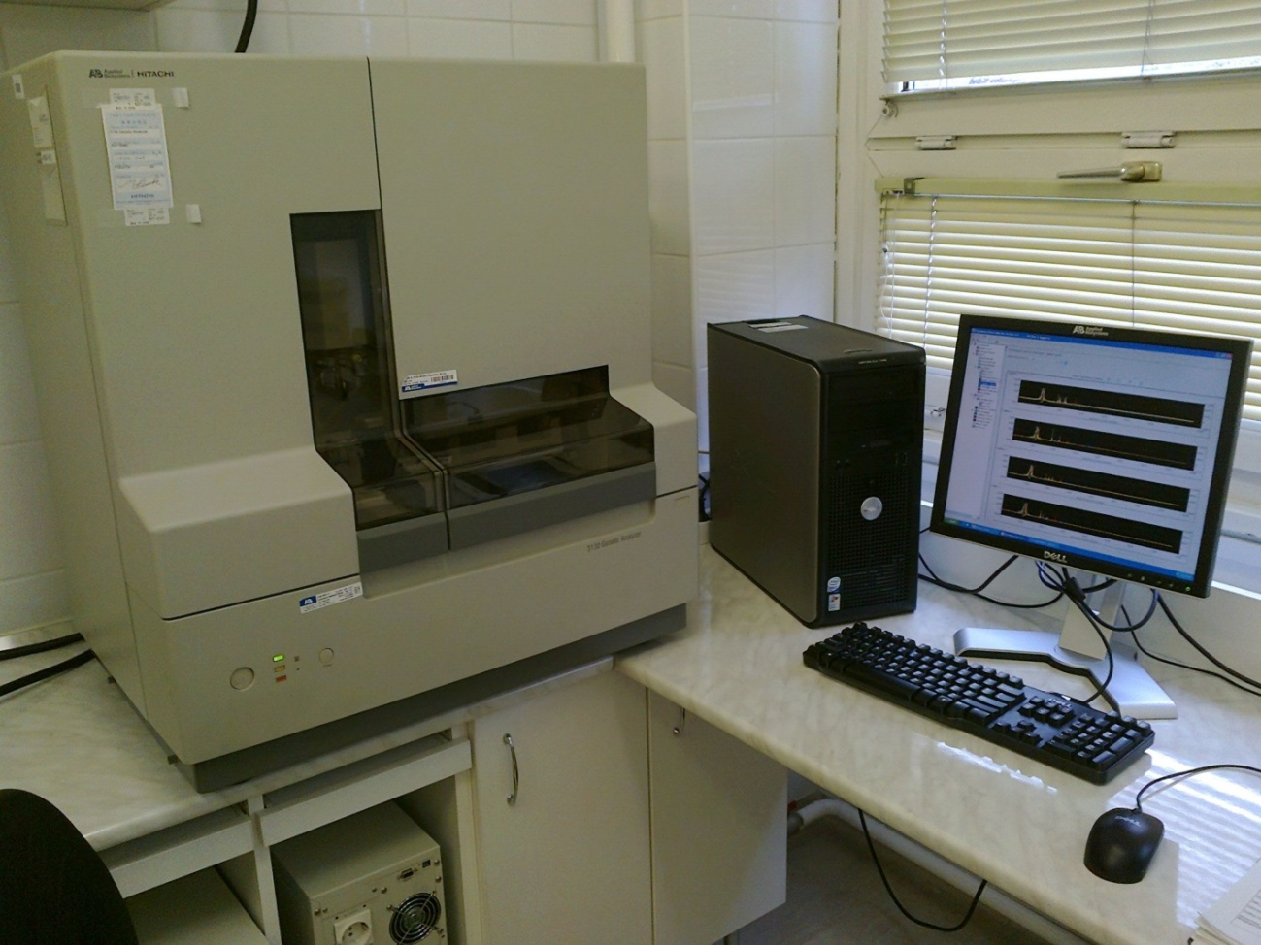
Technológia A-tól Z-ig
ABI Prism 3130 Genetic Analiser
^{Technológia A-tól Z-ig}
40

Slide 41
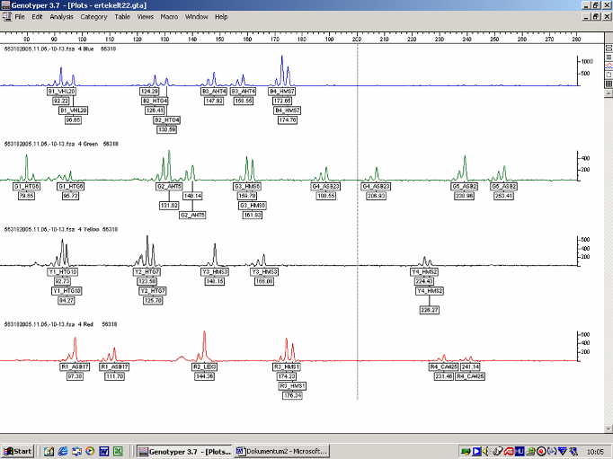
Jól kivitelezett „aktus” – csúcshatás
Jól kivitelezett ”aktus” – csúcshatás
41

Slide 42
Élelmiszerlánc-biztonsági nyomon követés
Szarvasmarha
A nyomon követést biztosító lépések – 99/2002. (XI. 5.) FVM ENAR rendelet
A borjút születést követő 20. napig megjelölik, majd jelölést követő 7. napig bejelentik az országos adatbázisba (ENAR).
Állomány-nyilvántartásba vétel.
Marhalevél kiváltása/kiadása.
Tenyészet elhagyását be kell jelenteni (átkötés, ideiglenes mozgás, export stb.), állomány-nyilvántartásban átvezetni. Dokumentálható az állat valamennyi tenyészete, ahol életében megfordult.
Marhalevél kettős dokumentálás (feladó/fogadó tenyészet).
Vágóhíd – állat azonosítása (füljelzők, marhalevél, állategészségügyi bizonyítvány)
– vágás dokumentálása (Országos Vágóállat Minősítés Nyilvántartó Rendszer)
Élelmiszerlánc-biztonsági nyomon követés
42

Slide 43
^{A hús eredetének ellenőrzése}
1760/2000/EK rendelet 13.cikk (2) bekezdés a) pontja szerint a marhahús címkén fel kell tüntetni - többek között - a "referenciaszámot vagy referenciakódot, amely biztosítja a kapcsolatot a hús és az állat vagy állatok között. Ez a szám lehet az állategyed azonosítószáma, amelyből a húst nyerték, vagy egy állatcsoportot jelölő azonosítószám.„ Hazánkban ez az országkód és egy 10 jegyű szám.
http://www.enar.hu/ honlapon az hús címkéjén található azonosító megadásával
Azok a fogyasztók, akik mobil telefonjukon rendelkeznek WAP-s szolgáltatással, a telefon böngésző menüjében a http://wap.enar.hu cím megadásával is elérhetik ezt a szolgáltatást.
^{A hús eredetének ellenőrzése}
43

Slide 44
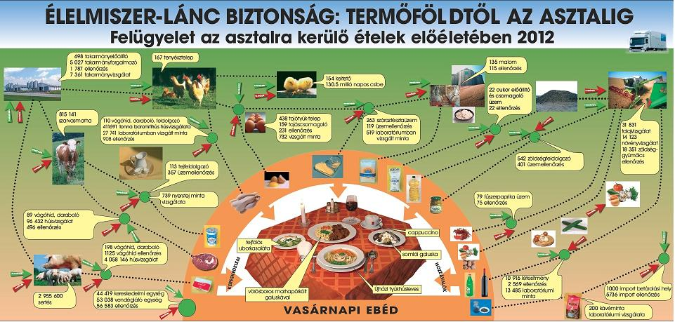
^{Mit ettél 3 napja?}
^{Mit ettél 3 napja?}
44

Slide 45
^{Miért fontos?}
Élelmiszer eredetű megbetegedések lappangási ideje: néhány órától néhány napig
Alapadat: fogyasztói szokások, fogyasztói kosár felmérése
^{Miért fontos?}
45

Slide 46
Élelmiszerfogyasztási adatok szerepe a kockázatbecslés folyamatában
Veszély értékelése
Expozíció becslése
(Mennyit fogyasztunk?)
élelmiszerben/étrendben az anyag szintjeinek
meghatározása
fogyasztott élelmiszerek mennyiségének
(egyéni bevitel,
különleges fogyasztói csoportok) meghatározása
méréssel, becsléssel
Kockázat jellemzése (Hogyan ítélhető meg?)
a becsült expozíció összehasonlítása a veszély jellemzése során megállapított biztonságos bevitellel
Élelmiszer fogyasztási adatok szerepe a kockázatbecslés folyamatában
46

Slide 47
^{Felmérés metodikája}
10-74 év: 2 x 24 órás visszaemlékezéses, kikérdezésen alapuló EPIC-SOFT metodika felhasználásával
A két interjú közötti idő: legalább 2 hét
Azonnali elektronikus adatrögzítés
Élelmiszeradagok meghatározását képeskönyv segíti
Háttérkérdőívek
Antropometriai mérések mindenkinél
^{Felmérés metodikája}
47

Slide 48
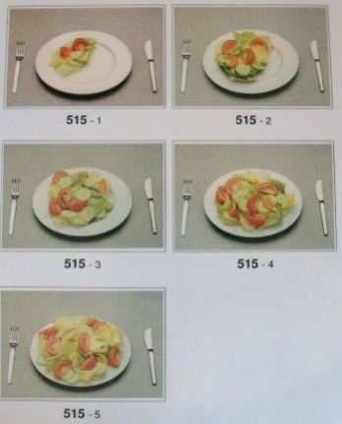
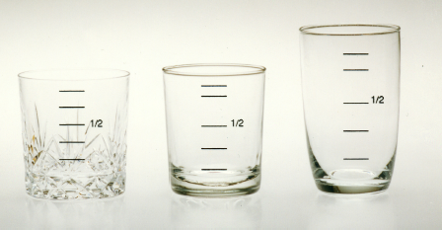
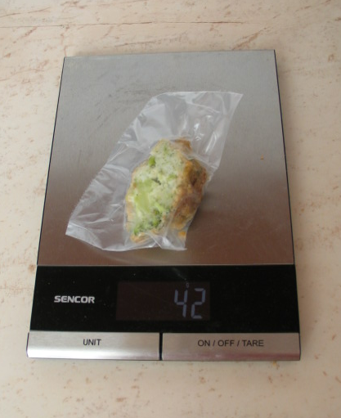
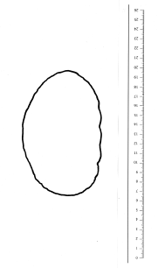
Élelmiszer-mennyiségek meghatározása
Csak naplózás esetén
Háztartási mértékegységek
Képeskönyv fotósorozatai élelmiszeradagokról
Méréssel megállapított
adagmennyiségek
Szubjektív becslés
Alakzatok (pl. kenyér esetében)
Élelmiszer-mennyiségek meghatározása
48

Slide 49
Interjú az Epic-Soft programmal
24-órás, visszaemlékezésen alapuló kikérdezés, standardizált lépésekkel
Interjút végző személy: képzett dietetikus, táplálkozástudományi szakember
Résztvevő személy adatainak felvétele (kor, nem, testsúly, magasság)
3 fő lépés:
előző napi ételek/italok áttekintése (gyorslista készítése) – Mikor, hol, mit evett, ivott?
A gyorslistában rögzített élelmiszerek, receptek részletes leírása, mennyiségi meghatározása – Pontosan mit és abból mennyit evett, ivott? Készítés módja, speciális élelmiszerek fogyasztása (pl. étrend-kiegészítők).
Tápanyagalapú, minőségi ellenőrzés (kcal, fehérje, szénhidrát, zsír)
Interjú az Epic-Soft programmal
49

Slide 50
^{A kérdőívek}
Nemzetközi fizikai aktivitás kérdőív
Célja, hogy a résztvevő személyeket fizikai aktivitásuk szintje alapján kategóriákba sorolja.
Kiegészítő információkat szolgáltat az étrendi bevitel meghatározásához
Kérdőív a fogyasztott élelmiszerekkel kapcsolatosan
A résztvevő személy élelmiszervásárlási, élelmiszer-kiválasztási szempontjairól biztosít információt
Életmód és szociális háttérrel kapcsolatos kérdőív
A résztvevő vagyoni helyzetére, iskolázottságára egyéb életkörülményeire kérdez rá
^{A kérdőívek}
50

Slide 51
„Sugárözönben élünk”
Természetes eredetű:
Kozmikus:
elsődleges: galaktikai eredetű (főleg protonok),
szoláris: proton, alfa-részecske
Föld mágneses tere – Van Allen sugárzási övek
másodlagos: kis energiájú részecskék ionizálnak, nagy energiájúak
magreakciókat hoznak létre – kozmogén izotópok:
³H, ⁷Be, ¹⁰Be, ¹⁴C, ²²Na, ²⁴Na
légkör alsó részében müonok főként – árnyékolás!!!
Terresztrikus:
talaj: primordiális ⁴⁰K, ⁸⁷Rb, ²³²Th-sor, ²³⁸U-sor
fosszilis tüzelőanyagok
építőanyagok: radon terhelés
Mesterséges eredetű:
Nukleáris fegyverkísérletek
Atomenergia békés célú felhasználása:
orvosi felhasználás: diagnosztika, terápia
atomenergia termeléssel kapcsolatosan felmerülő
ipari felhasználás (karotázs, világító festékek, füstérzékelők…)
^{„Sugárözönben élünk”}
51

Slide 52
Kockázat
^{Kockázat}
52

Slide 53
A veszélyeztetettség kérdései
Békés felhasználás
Nukleáris energiatermelés (PAKS, 4x440 MW)
Kutatás (KFKI, 2 MW)
Oktatás (BME NTI, 500 kW)
Izotópalkalmazás
Katonai alkalmazás
Start szerződések 1994-től 2000-ig (kb. 14000 atomtöltet megsemmisítése)
a szerződésekig kb. 20-22 ezer töltetet szereltek le
USA 50 tonna Pu és 400 t nagy dúsítású urán
SU és jogutódai 100 t Pu és 500 t dúsított urán (tárolás és a biztonságos elhelyezés, a mozgások nyomonkövethetősége nincs megoldva)
a leszerelt atommeghajtású tengeralattjárók reaktorai (20-200db)
Irán, Észak-Korea ???
Természetes eredetű
Természetes, vagy ipari eredetű feldúsulások
^{A veszélyeztetettség kérdései}
53

Slide 54
Emberközpontú felfogás – szárazföldi tápláléklánc
Radionuklidok a szárazföldi környezetben
élelmiszer
depozíció
nedves-száraz
takarmány
reszuszpenzió
Gyökéren
keresztüli
felszívódás
Gyökéren
keresztüli
felszívódás
Keveredés
bioturbáció
migráció
Radionuklidok a szárazföldi környezetben
54

Slide 55
Kockázatbecslés – éves lekötött effektív dózis
Sr-90: 0,56 mSv/év
Cs-137: 0,30 mSv/év
Természetes háttér:
2mSv/év
Fogyasztási statisztika:
élelmiszerek fogyasztási
arányainak alakulása
Kockázatbecslés – éves lekötött effektív dózis
55

Slide 56
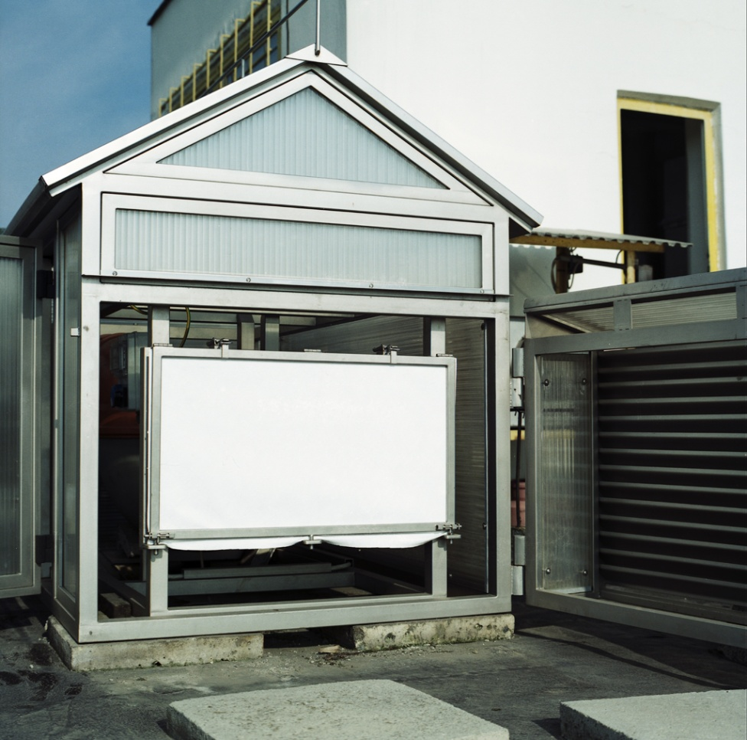
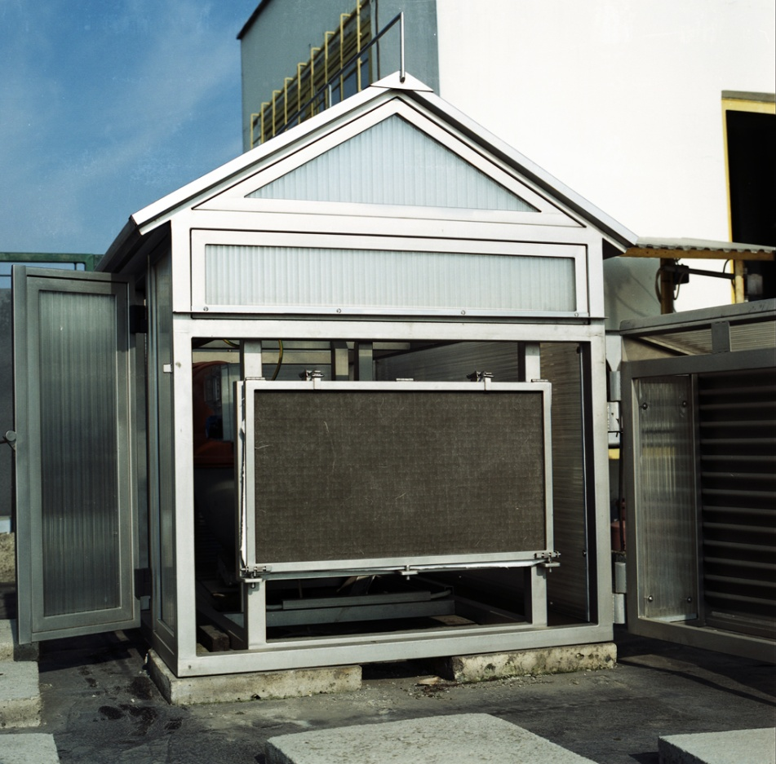
Mintavétel előtt
1 hét után
56

Slide 57
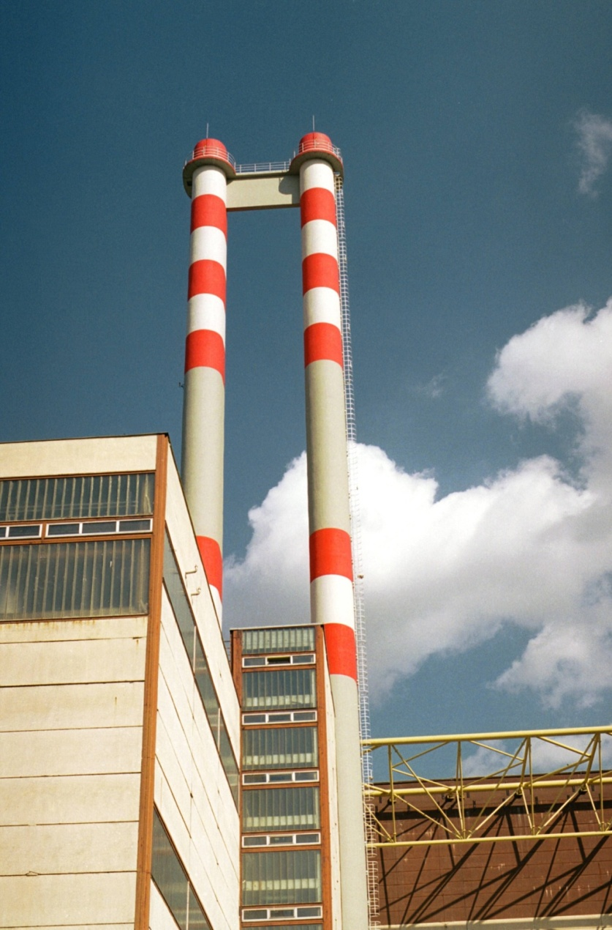
Merre fúj a szél Paksnál?
Az erőmű üzemzavarának környezeti hatása
^{Merre fúj a szél Paksnál?}
57

Slide 58
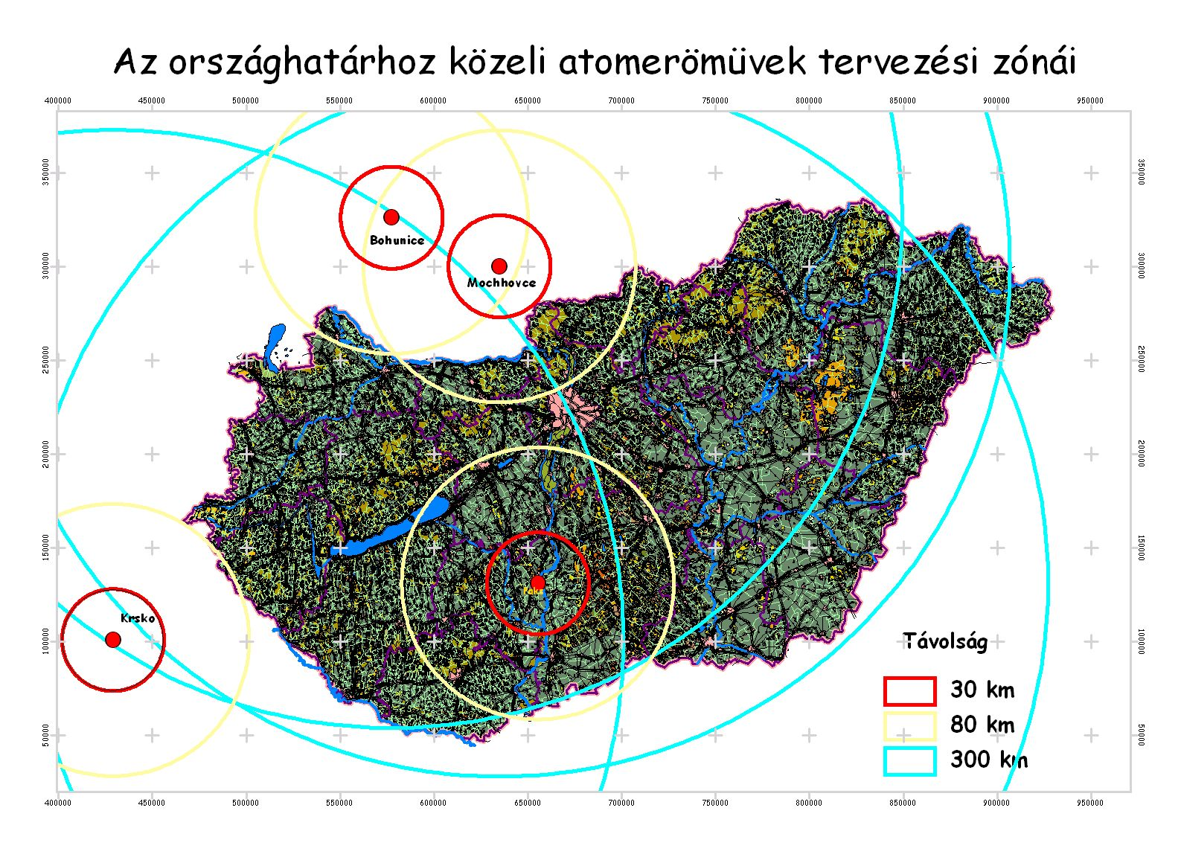
58

Slide 59
Merre fúj a szél Paksnál?
Média
Félhivatalos csatornák
Mérések (04.11. péntek aeroszol szűrőn kb. 10mBq/m3 131I)
Hivatalos értesítés (hétfőn)
(környezeti hatással járó 2. fokozatú esemény)
^{Merre fúj a szél Paksnál?}
59

Slide 60
Merre fúj a szél Paksnál?
^{Merre fúj a szél Paksnál?}
60

Slide 61
Merre fúj a szél Paksnál?
Mintavétel elrendelése (telefonon)
A környezeti hatások felmérésébe bevont laboratóriumok:
Gödöllő
Kecskemét
Kaposvár
Pécs
Szeged
Szekszárd
Budapest (OÉVI)
^{Merre fúj a szél Paksnál?}
61

Slide 62
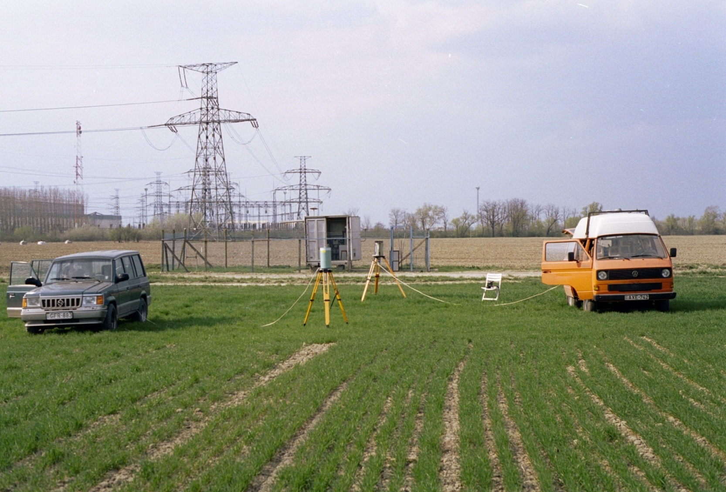
Merre fúj a szél Paksnál?
Méréstechnikai csendélet egy paksi ellenőrző állomás mellett
^{Merre fúj a szél Paksnál?}
62

Slide 63
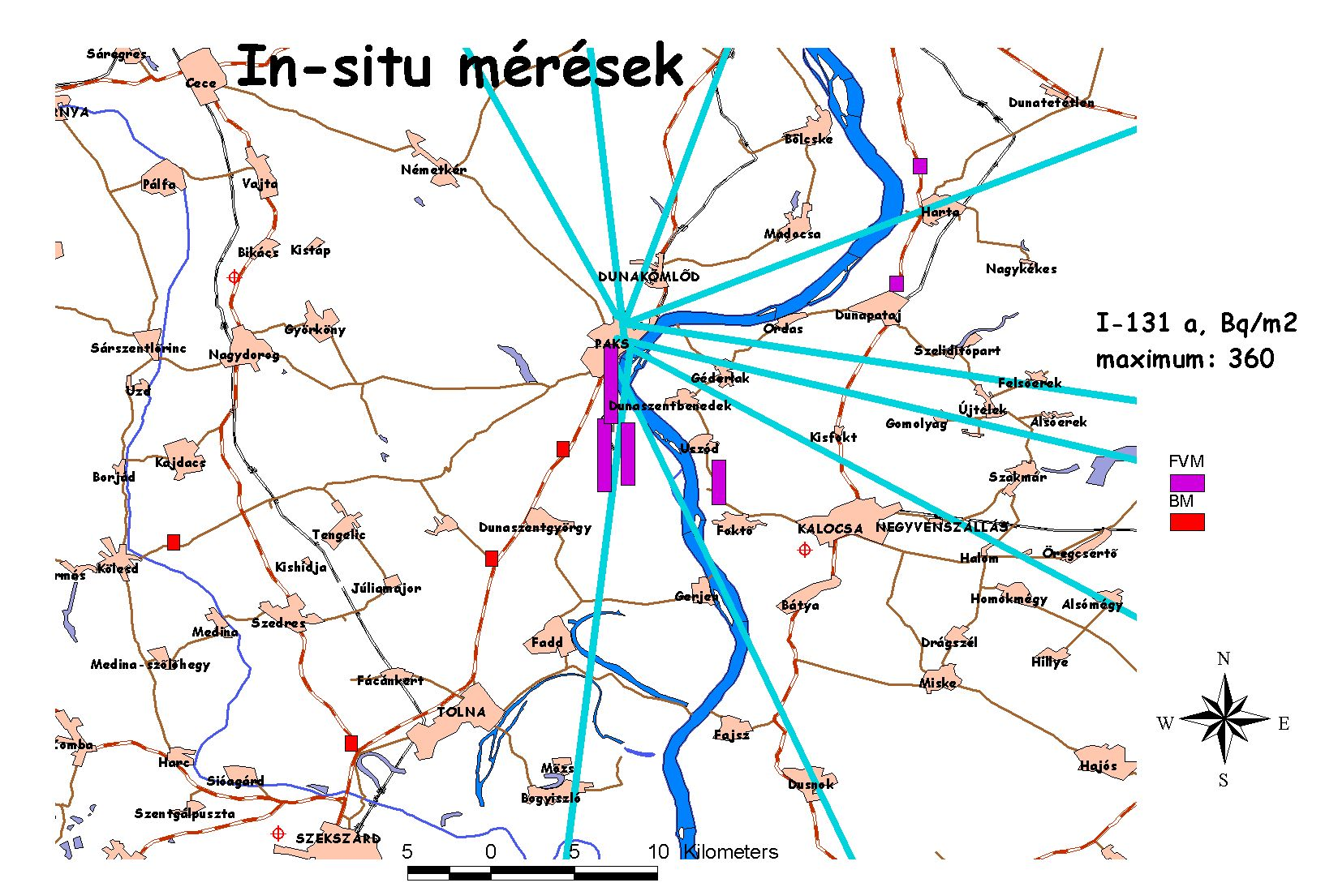
Merre fúj a szél Paksnál?
^{Merre fúj a szél Paksnál?}
63

Slide 64
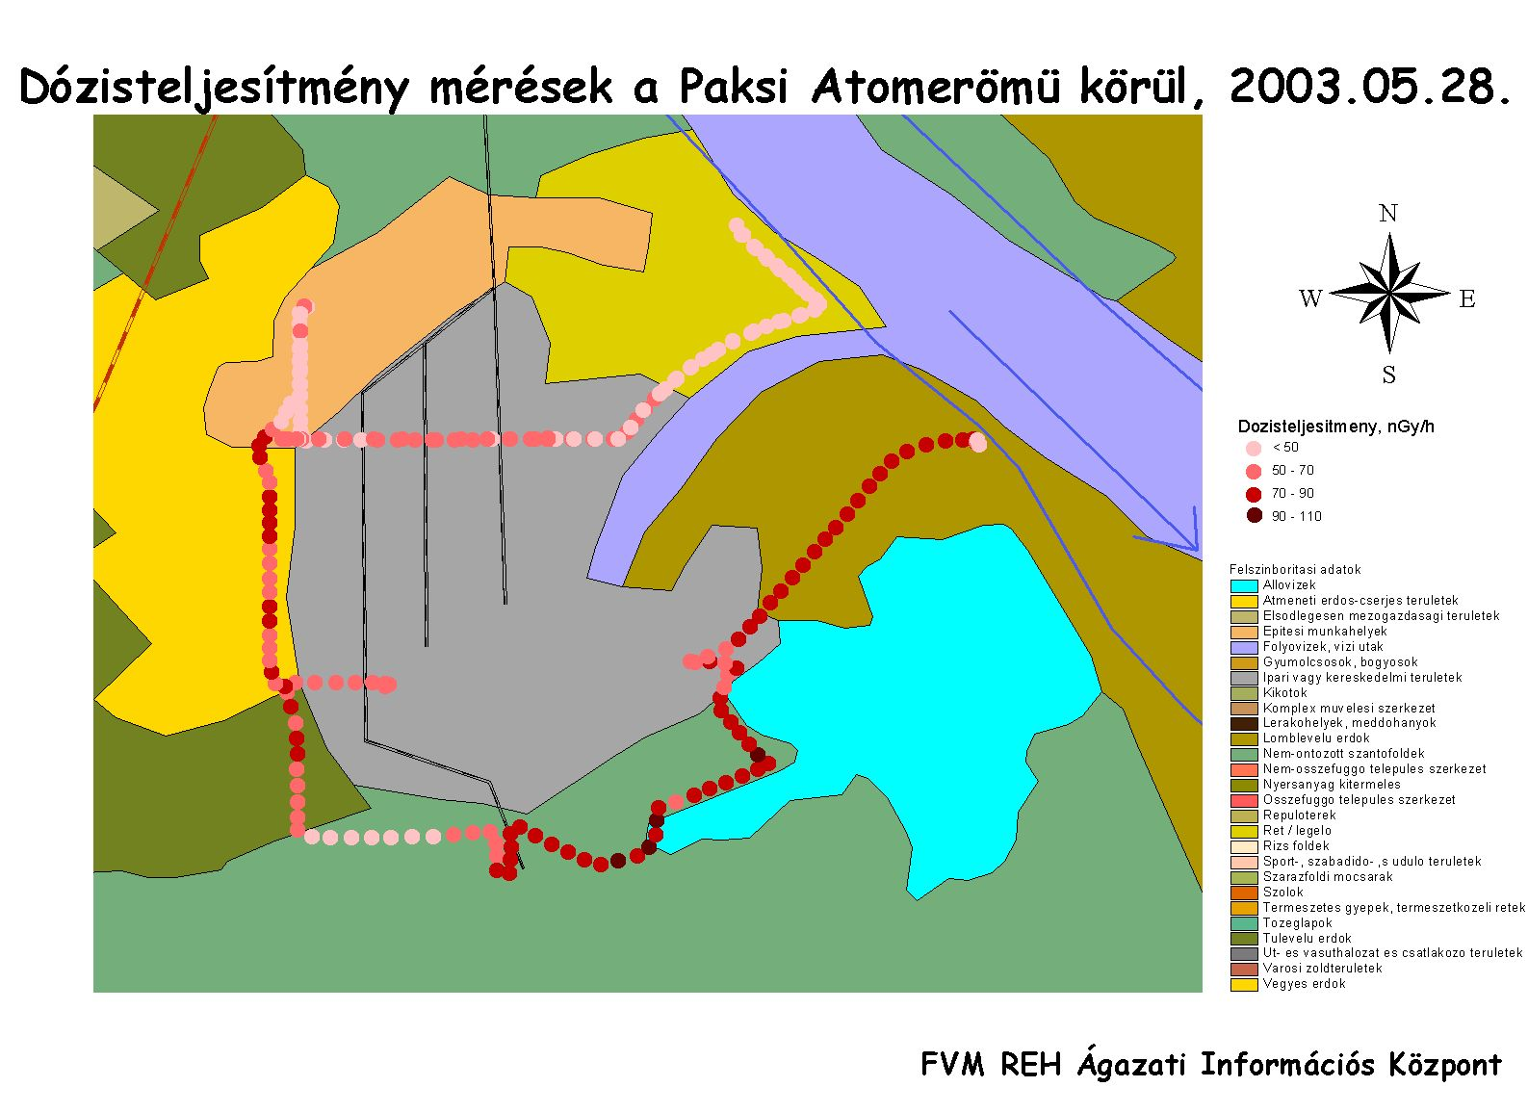
Merre fúj a szél Paksnál?
^{Merre fúj a szél Paksnál?}
64

Slide 65
Környezeti hatások felmérése
Tudományos szempontok
terjedési modellek validálása
lokális esemény súlyosságának megítéléséhez szükséges paraméterek finomítása
Az FVM Radiológiai Ellenőrző Hálózat reagálásának tesztelése
Merre fúj a szél Paksnál?
^{Merre fúj a szél Paksnál?}
65

Slide 66
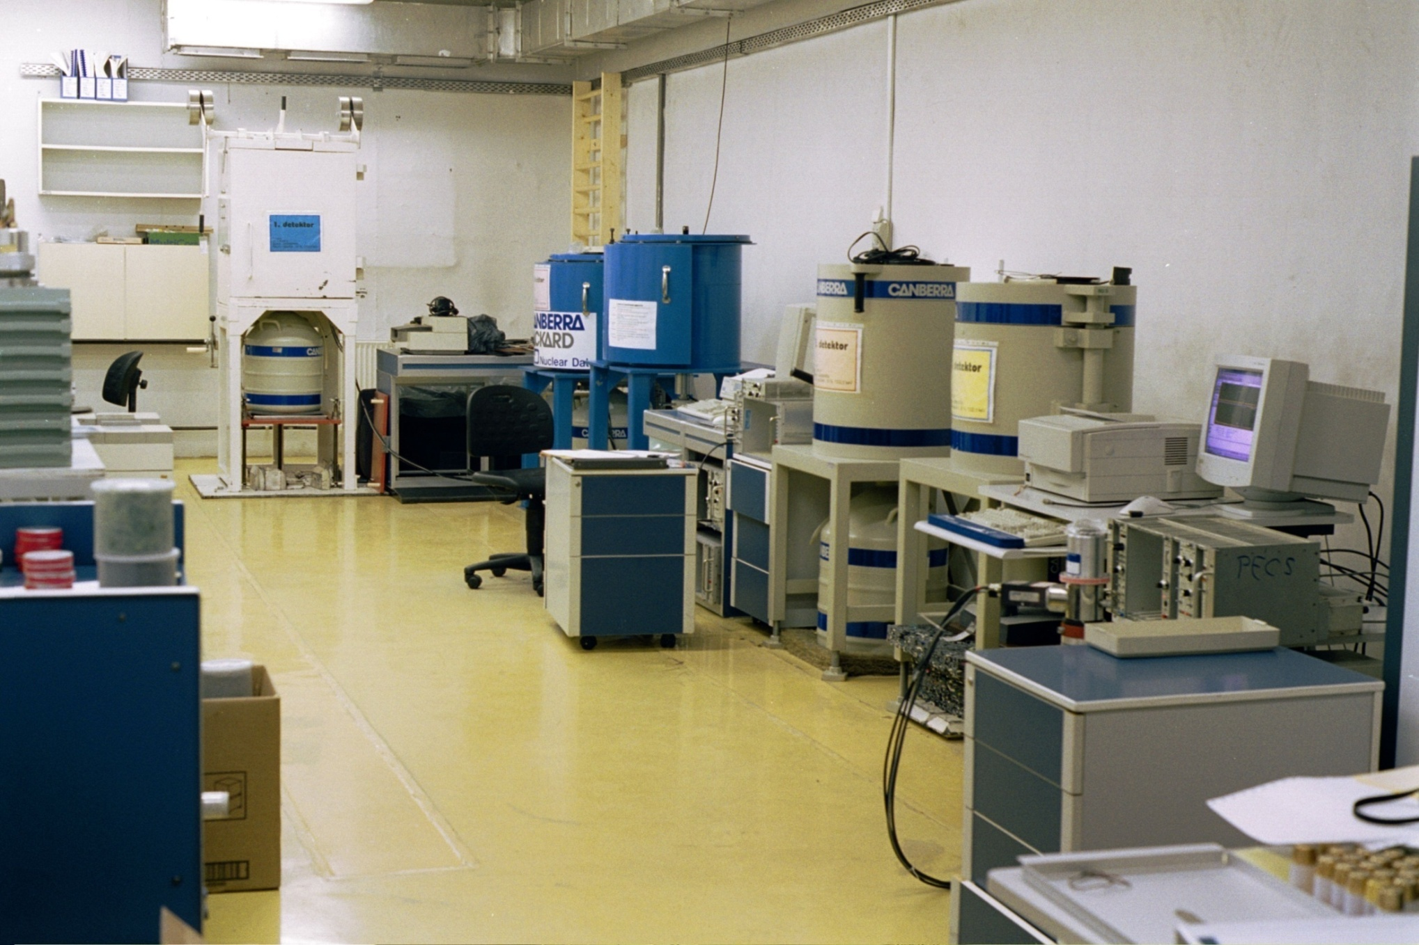
66

Slide 67
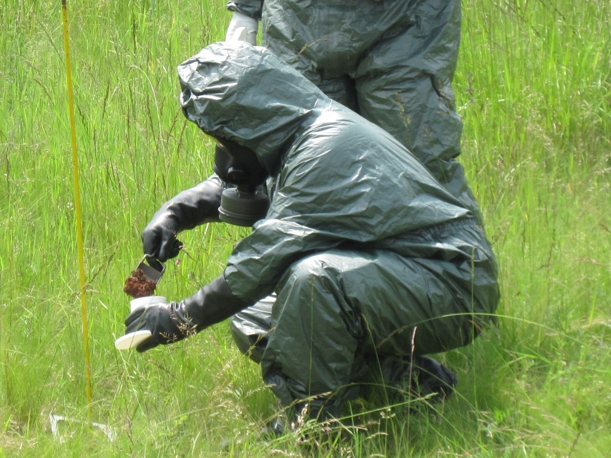
67

Slide 68
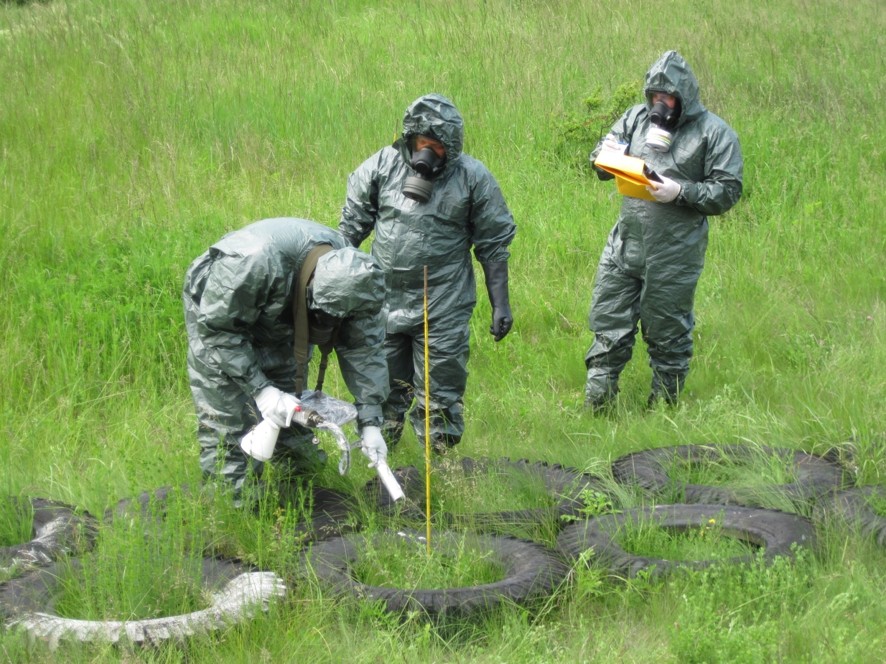
68

Slide 69
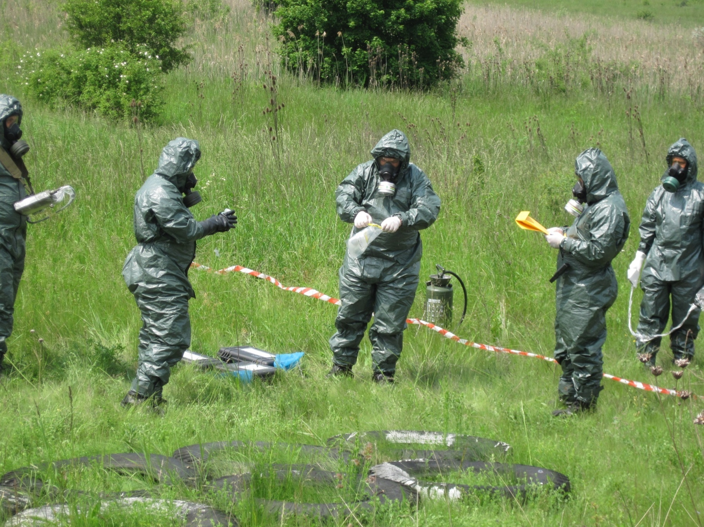
69

Slide 70
70

Slide 71
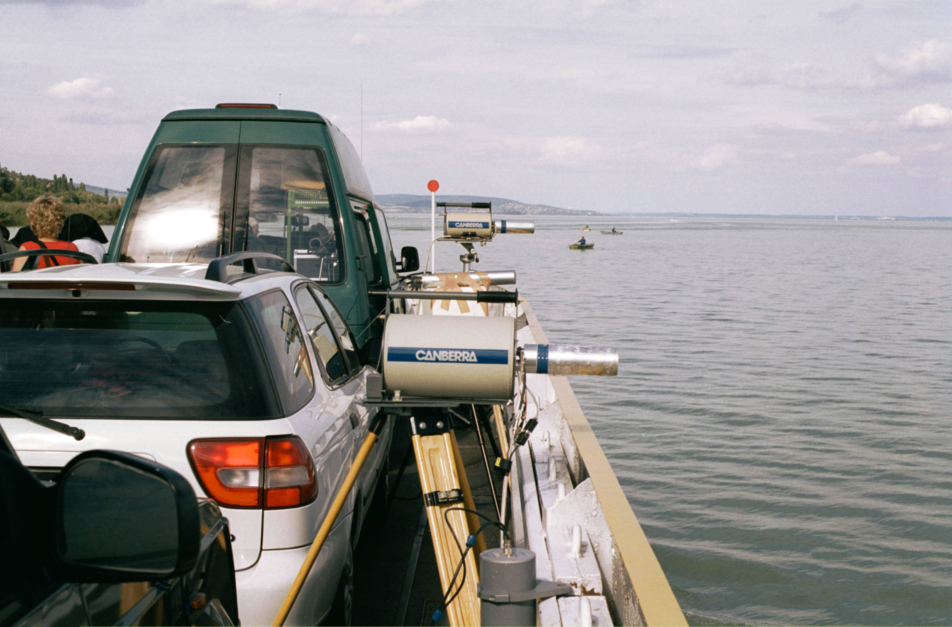
71

Slide 72
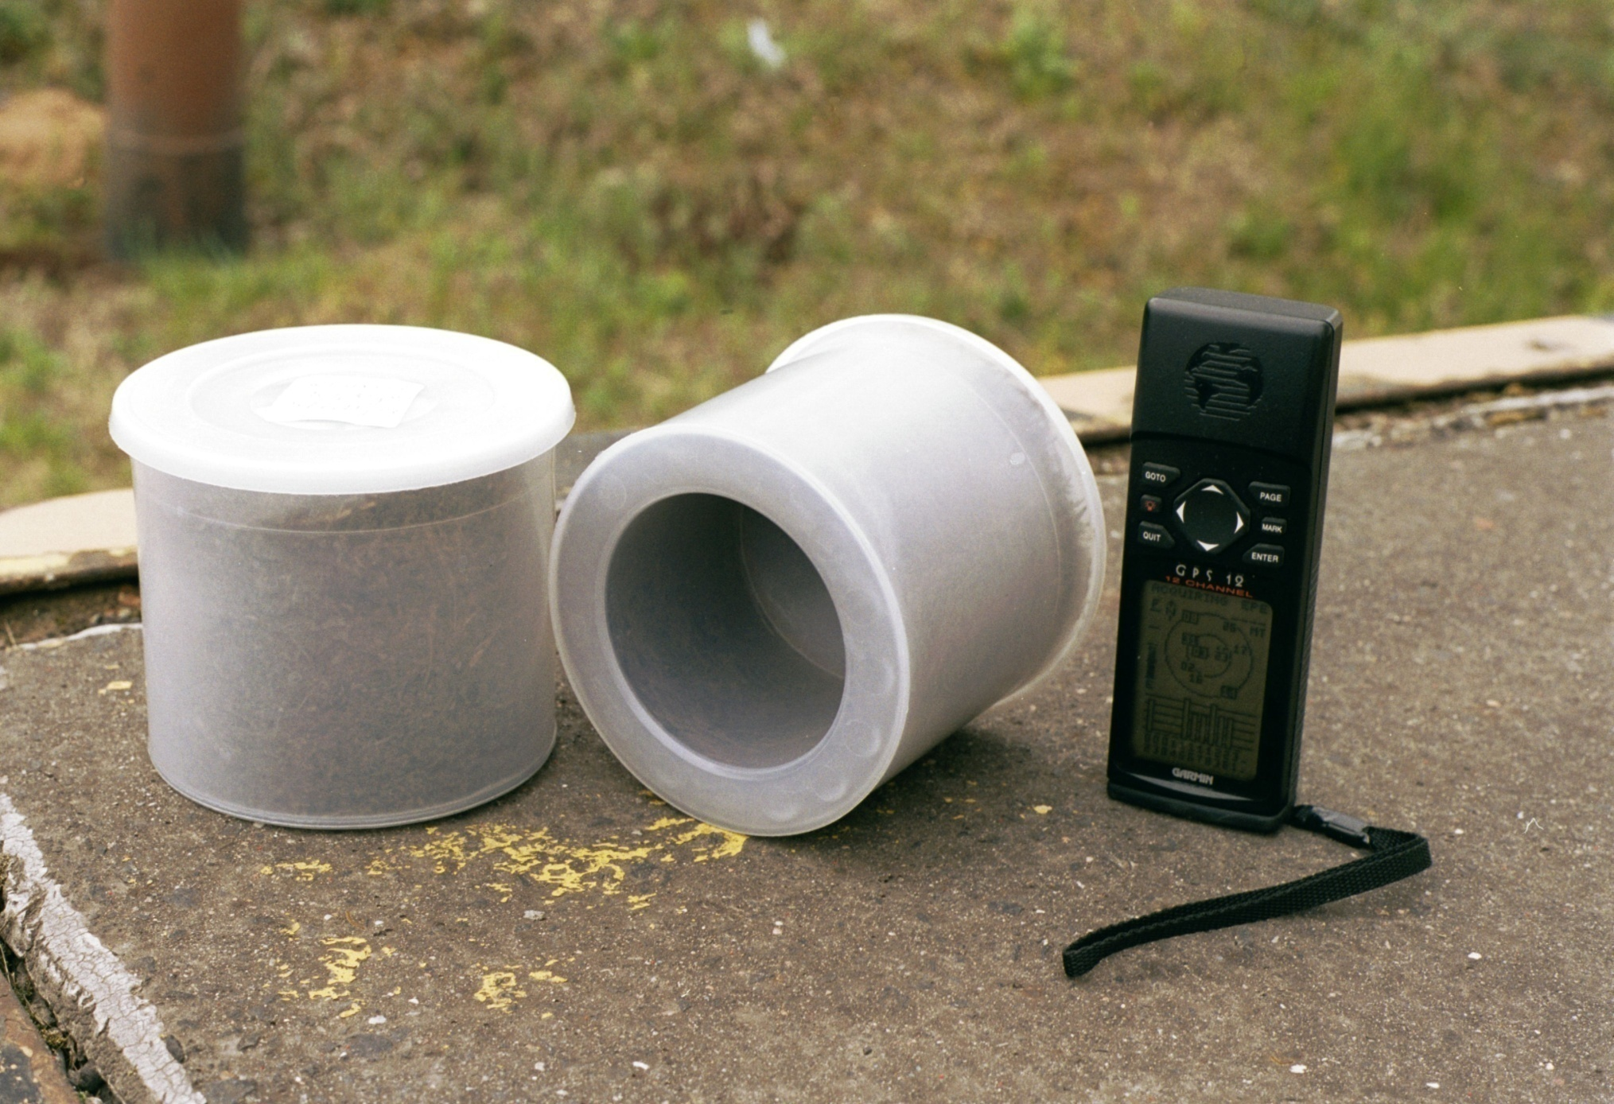
72

Slide 73
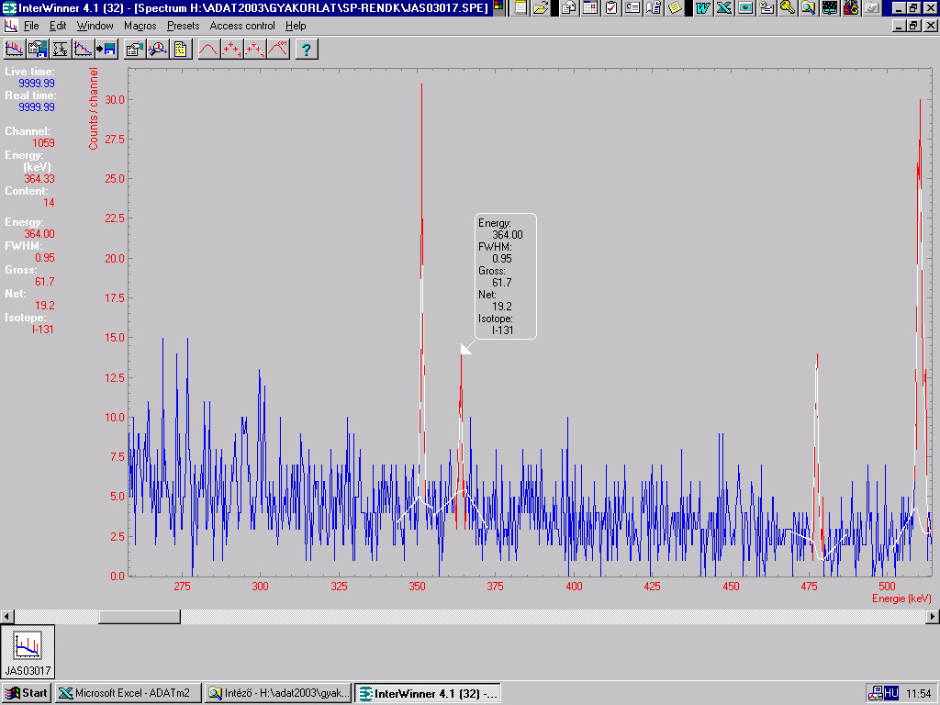
73

Slide 74
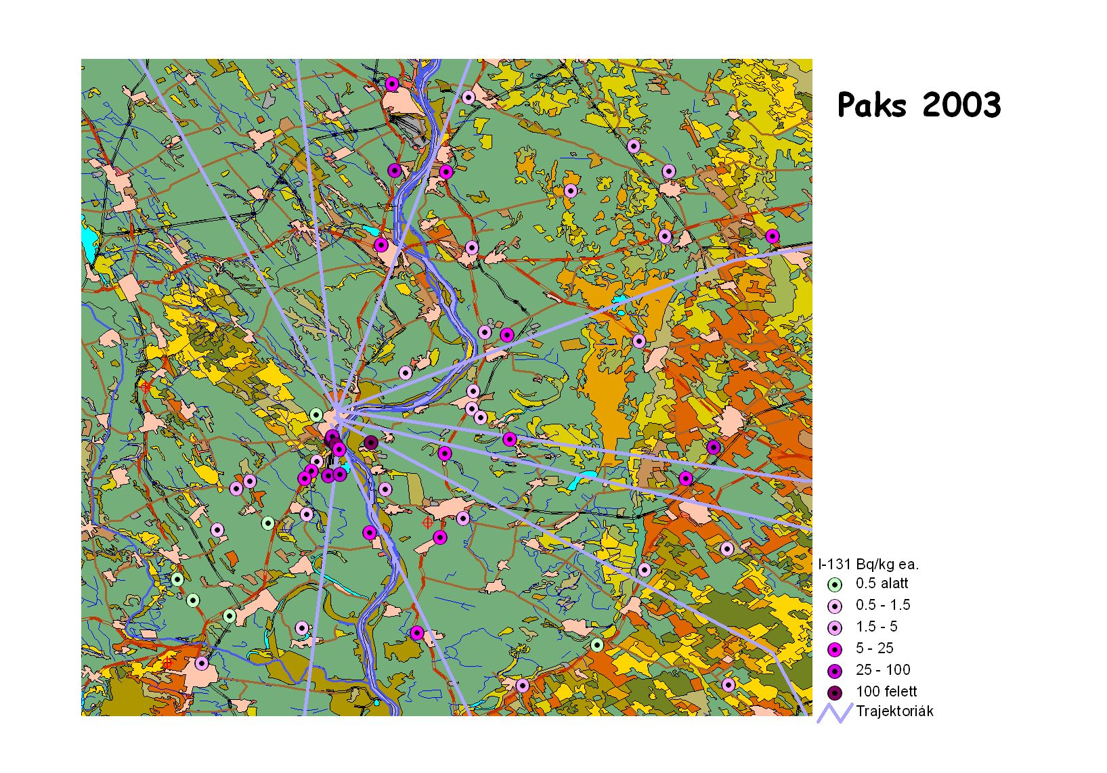
74

Slide 75
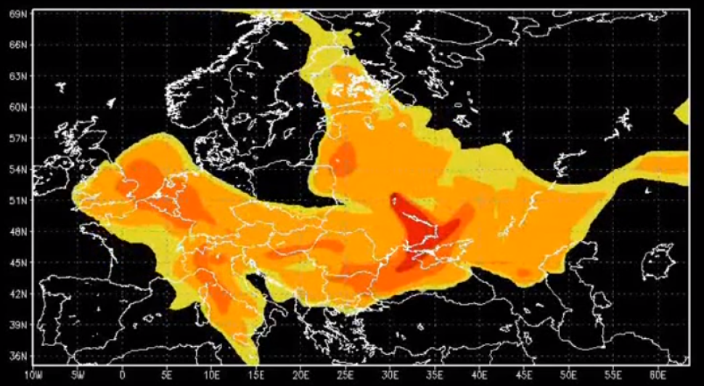
Merre fúj a szél Paksnál?
75

Slide 76
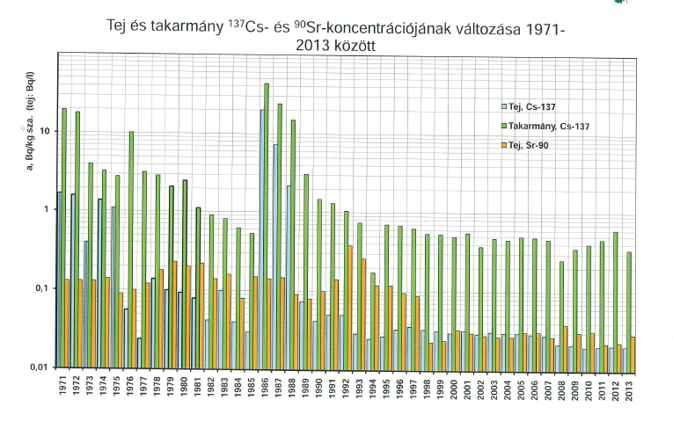
76

Slide 77
Köszönöm a figyelmet!
Dr. Nagy Attila
nagyattila@nebih.gov.hu

